Slide 1
Отчет об исполнении бюджета Сосновоборского городского округа
за 2015 год

Slide 2
1.Поступления налоговых платежей во все уровни бюджета
тыс. руб.
 | 2014г. |  | 2015г.
 | сумма | Удельный вес | сумма | Удельный вес
Федеральный бюджет | 2 104 297 | 32,2 | 1 209 095 | 21,6 %
Областной бюджет | 3 410 474 | 52,2 | 3 357 781 | 60,1 %
Местный бюджет | 1 016 623 | 15,6 | 1 020 500 | 18,3 %
Итого: | 6 531 394 | 100 % | 5 587 376 | 100 %

Slide 3
2. Поступление доходов местного бюджета.
тыс. руб.
 | 2014г. |  |  | 2015г.
 | План | Факт | % исп. | План | Факт | % исп.
Собственные доходы в т.ч. налоговые доходы неналоговые доходы | 1 292 859 984 908 307 951 | 1 320 632 1 014 348 306 284 | 102,1 103,0 99,5 | 1 319 245 1 049 825 269 420 | 1 270 348 1 018 960 251 388 | 96,3 97,1 93,3
Безвозмездные поступления | 882 198 | 854 784 | 96,9 | 1 075 837 | 1 070 162 | 99,5
Итого: | 2 175 057 | 2 175 416 | 100 | 2 395 082 | 2 340 510 | 97,7

Slide 4
3. Основные виды безвозмездных поступлений
тыс. руб.
 |  | 2014г. |  |  | 2015г.
 |  | План | Факт | % исп. | План | Факт | % исп.
1 | Субвенции | 744 357,6 | 736 116,1 | 98,9 | 891 681,8 | 888 303,5 | 99,6
2 | Субсидии | 89 484,7 | 87 694,9 | 98 | 135 733 | 135 606,4 | 99,9
3 | Иные межбюджетные трансферты | 35 336,2 | 35 106 | 99,3 | 33 728,7 | 33 728,7 | 100
4 | Дотации | 12 969,2 | 12 969,2 | 100 | 14 639 | 14 639 | 100
5 | Безвозмездные поступления от негосударственных организаций | 50 | 50 | 100 | 55 | 55 | 100
6 | Возврат остатков субсидий, субвенций и иных межбюджетных трансфертов | 0 | -17 151,6 | - | 0 | -2 171 | -
Итого: |  | 882 197,7 | 854 784,6 | 96,9 | 1 075 837,5 | 1 070 161,6 | 99,5

Slide 5
4. Количественное соотношение безвозмездных поступлений
 | 2014г. | 2015г.
Дотации | 2 | 1
Субвенции | 49 | 58
Субсидии | 35 | 32
Иные межбюджетные трансферты | 14 | 13
Безвозмездные поступления от негосударствен-ных организаций | 1 | 2
Итого: | 101 | 106

Slide 6
5. Основные виды собственных доходов бюджета
тыс. руб.
 | Факт 2014г. | Факт 2015г. | Изменения 2015 г. к 2014 г.
 |  |  | в сумме | в %
Налог на доходы физических лиц | 746 898 | 738 980 | -7 918 | -1,1
Земельный налог | 110 177 | 100 903 | -9 274 | -8,4
Доход от аренды земли | 106 625 | 121 756 | 15 131 | +14,2
Доход от продажи | 78 793 | 40 234 | -38 559 | -48,9
Налог, взимаемый в связи с применением упрощенной системы налогообложения | 77 829 | 85 843 | 8 014 | +10,3
Доход от аренды помещения | 56 152 | 52 206 | -3 946 | -7,0
Транспортный налог | 40 528 | 50 882 | 10 354 | +25,5
Прочие доходы | 103 630 | 79 544 | -24 086 | -23,2
Итого: | 1 320 632 | 1 270 348 | -50 284 | -3,8

Slide 7
6. Недоимка налоговых и неналоговых платежей в бюджет
тыс. руб.
 | на 01.01.2015г. | на 01.01.2016г. | Изменения к 2014г. | Изменения к 2014г.
 |  |  | в сумме | в %
Аренда помещения | 48 252 | 59 729 | +11 477 | +23,8
Транспортный налог | 28 866 | 33 434 | +4 568 | +15,8
Аренда земли | 24 041 | 34 124 | +10 083 | +41,9
Земельный налог | 10 786 | 12 169 | +1 383 | +12,8
НДФЛ | 7 680 | 2 509 | -5 171 | -67,3
УСН | 4 378 | 4 374 | -4 | -0,1
ЕНВД | 2 668 | 2 383 | -285 | -10,7
Налог на имущество физических лиц | 1 990 | 2 267 | +277 | +13,9
Итого: | 128 661 | 150 989 | +22 328 | +17,4

Slide 8
7. Информация о доходах на одного жителя по Сосновоборскому городскому округу
Наименование показателя | Численность населения на 01.01.2016 (уточненная) | Всего доходов | Доходы на 1 жителя
 |  |  | Налоговые доходы и дотация на выравнивание бюджетной обеспеченности | Неналоговые доходы | Субсидии | Субвенции | Всего доходов (8=3/2)
 | чел. | тыс.руб. | руб./чел. | руб./чел. | руб./чел. | руб./чел. | руб./чел.
1 | 2 | 3 | 4 | 5 | 6 | 7 | 8
2014 год | 67 386 | 2 175 416,4 | 15 053 | 4 545 | 1 301 | 10 924 | 32 283
2015 год | 67 608 | 2 340 510,0 | 15 072 | 3 718 | 2 006 | 13 139 | 34 619
Изменение (+, -) | +222 | +165 093,6 | +19 | -827 | +705 | +2 215 | +2 336
Занимаемое место среди муниципаль-ных районов в 2015 году | 11* | * | * | * | * | * | 13*
*исходя из численности населения на 01.01.2015

Slide 9
8. Главные распорядители бюджетных средств
тыс. руб.
Наименование ГРБС | 2014 |  |  | 2015 |  |  |  | изменения к 2014 году
 | План | Факт | % исп | план | факт | отклонение | % исп | в сумме | в %
Комитет образования | 978259,5 | 970198,2 | 99,2 | 1 083 534,2 | 1 071 622,9 | -11911,3 | 98,9 | 101 424,7 | 110,5
Администрация | 844914,8 | 686796,2 | 81,3 | 1 019 096,3 | 864 605,6 | -154490,7 | 84,8 | 177 809,4 | 125,9
КСЗН | 306543,4 | 296057,3 | 96,6 | 360 120,0 | 356 471,9 | -3648,1 | 99,0 | 60 414,6 | 120,4
КУМИ | 73756,3 | 48893,1 | 66,3 | 61 942,2 | 48 277,9 | -13664,3 | 77,9 | -615,2 | 98,7
Комитет финансов | 14461,6 | 13436,0 | 92,9 | 16 490,3 | 15 412,8 | -1077,6 | 93,5 | 1 976,8 | 114,7
Совет депутатов | 9115,0 | 8886,3 | 97,5 | 10 152,7 | 9 923,4 | -229,3 | 97,7 | 1 037,1 | 111,7
Итого | 2227050,6 | 2024267,1 | 90,9 | 2 551 335,8 | 2 366 314,5 | -185021,3 | 92,7 | 342 047,4 | 116,9

Slide 10
9. Основные разделы расходов бюджета
тыс. руб.
Наименование КФСР | 2014 год |  |  | 2015 год |  |  | Изменения к 2014 году
 | План | Факт | % исп. | План | Факт | % исп. | в сумме | в %
Образование | 1045460,7 | 1036083,9 | 99,1 | 1145551,6 | 1131835,7 | 98,8 | 95751,8 | 109,2
Социальная политика | 386002,0 | 343263,5 | 88,9 | 466183,5 | 459725,7 | 98,6 | 116462,2 | 133,9
Общегосударственные вопросы | 296738,4 | 260463,5 | 87,8 | 308972,2 | 291827,0 | 94,5 | 31363,5 | 112,0
Национальная экономика | 222496,0 | 164799,4 | 74,1 | 328305,0 | 217834,9 | 65,8 | 53035,5 | 132,2
Жилищно - коммунальное хозяйство | 175135,8 | 127245,2 | 72,7 | 182183,6 | 151972,1 | 83,4 | 24726,9 | 119,4
Культура, кинематография | 74732,9 | 66763,2 | 89,3 | 95422,6 | 90057,1 | 94,4 | 23293,8 | 134,9
Средства массовой информации | 8631,6 | 8480,4 | 98,2 | 9185,0 | 9185,0 | 100,0 | 704,6 | 108,3
Физическая культура и спорт | 6206,9 | 6197,0 | 99,8 | 6354,3 | 6353,3 | 100,0 | 156,3 | 102,5
Здравоохранение | 4594,4 | 4594,3 | 100,0 | 0,0 | 0,0 | 0,0 | -4594,3 | 0,0
Национальная безопасность и правоохранительная деятельность | 5146,2 | 4471,0 | 86,9 | 7719,6 | 6178,2 | 80,0 | 1707,2 | 138,2
Охрана окружающей среды | 1594,0 | 1594,0 | 100,0 | 1387,9 | 1275,0 | 91,7 | -319,0 | 80,0
Обслуживание государственного и муниципального долга | 311,7 | 311,7 | 100,0 | 70,5 | 70,5 | 100,0 | -241,2 | 22,6
ИТОГО: | 2227050,6 | 2024267,1 | 90,9 | 2 551 335,8 | 2 366 314,5 | 92,7 | 342047,3 | 116,9

Slide 11
Объекты адресной инвестиционной программы
59956,9 тыс.руб.
ВЦП «Строительство и реконструкция сетей уличного и внутриквартального освещения СГО
Коммунальное хозяйство
Объекты дорожного хозяйства
Объекты благоустройства
Строительство одной водозаборной площадки в районе озера Калищенское, и одной разворотной площадки в районе северного ливневого коллектора – 1397,7 тыс. руб.
Строительство внутриквартальных проездов с канализационными и водопроводными сетями квартала индивиульной жилой застройки в районе ГК "Искра" по адресу Лен.обл., г. Сосновый Бор, ул. Ал.Невского, м/д ул. Солнечная и пр. Героев, в районе ГК "Искра" (в границах Проекта планировки квартала)- 485,8 тыс. руб.
Строительство кладбища "Воронка-2« – 9735 тыс. руб.
Объекты образования
Оплата прочих услуг (работ)
Проектно-изыскательные работы по обустройству спортивной площадки МБОУ "СОШ №4« – 1350 тыс. руб.
Оформление документации при вводе объектов в эксплуатацию (исполнительная съемка, паспорта БТИ, услуги по присоединению энергопринимающих устройств) – 140,6 тыс. руб.
Строительство линий наружного освещения по ул. Космонавтов от ул. Комсомольская до ул. Парковая – 10667,6 тыс. руб.
Проектно-изыскательские работы на реконструкцию линии наружного освещения ул. 50 лет Октября (от ул. Солнечная до ул. Комсомольская) – 190,6 тыс. руб.
Проектно-изыскательские работы на реконструкцию наружного освещения территории сквера по адресу: г. Сосновый Бор, ул. Солнечная (напротив жилых домов 22-26) – 92,8 тыс. руб.
Строительство сетей внутриквартального освещения 13 микрорайона – 7965,1 тыс. руб.
Строительство распределительного газопровода от ГРП по пр. Героев до северной границы Сосновоборского городского округа г. Сосновый Бор – 169 тыс. руб.
Разработка проектной документации на строительство наружных газораспределительных сетей квартала малоэтажной застройки в районе ГК «Искра» г. Сосновый Бор – 90 тыс. руб.
Изготовление технического плана трассы газопровода от ГРП-4 до северной границы – 97,2 тыс. руб.
Проектирование 2-х светофорных постов: пересечение ул. Ленинградской и пр.Героев, пересечение пр. Ал.Невского и ул. Петра Великого – 370 тыс. руб.
Строительство светофорного поста на перекрестке ул. Солнечная и ул. Молодежная – 2449,9 тыс. руб.
Разработка проектной документации на строительство пешеходной дорожки по ул. Набережная (Ст. Калище до тротуара в/части) – 348,1 тыс. руб.
Строительство детских игровых площадок: - мкр. 8, Кр.Фортов, 4,6,8; - мкр. 9, Кр.Фортов, 5,9; мкр. 10А ул. Молодежная 37,39,41; - мкр. 9 Молодежная 7,9 – 6682,1 тыс. руб.
Строительство детско-спортивного кластера напротив жилого дома №66 по ул. Ленинградской – 10122,9 тыс. руб.
Комплексное благоустройство двора между домами 22,24,26,28 по ул. Молодежной – 6725,2 тыс. руб.
Разработка проектной документации на устройство разметки и дорожных знаков для выделения велосипедной трассы в теле тротуара по ул. Ленинградская от пересечения с ул. 50 лет Октября до пересечения с пр. Героев – 427,3 тыс. руб.
Работы по организации пожарно-эвакуационного проезда между кладбищами "Воронка-1" и "Воронка-2« – 97,3 тыс. руб.
Строительство пешеходной дорожки напротив жилого дома №66 по ул. Ленинградская – 100 тыс. руб.
Выполнение кадастровых работ на изготовление четырех технических планов и межевого плана на земельный участок, на котором расположено футбольное поле с искусственным покрытием в районе р.Глуховка – 83,1 тыс. руб.
Разработка проектной документации на установку лифта – 169,7 тыс. руб.
18916,1 тыс. руб.
1753,8 тыс.руб.
3653,8 тыс.руб.
33889,8 тыс.руб.
1350,0 тыс.руб.
393,4 тыс.руб.

Slide 12
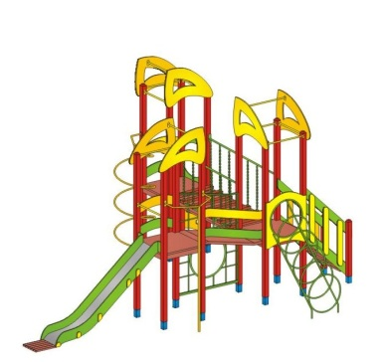
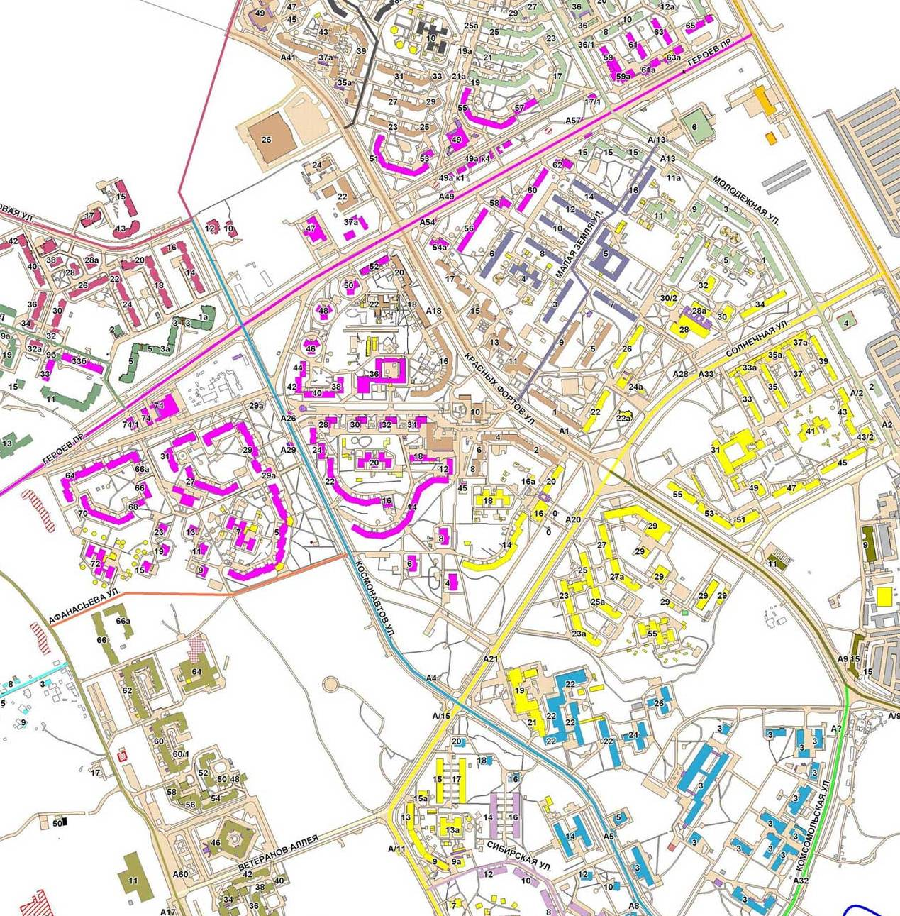
Строительство детских игровых площадок
мкр.8 ул. Красных Фортов 4,6,8;
мкр.9 ул.Красных Фортов 5,9;
мкр.10А ул. Молодежная 37,39,41;
мкр.9 ул. Молодежная 7,9;

Slide 13
10. Исполнение Муниципальных программ Сосновоборского городского округа
Наименование МП | Ассигнования 2015 год | Расход по ЛС | % исп.
МП "Жилище в Сосновоборском городском округе на 2014-2020 годы" | 22 869 139,38 | 22 869 136,38 | 100,00%
МП "Стимулирование экономической активности малого и среднего предпринимательства в Сосновоборском городском округе на 2014-2020 годы" | 3 672 343,00 | 3 672 343,00 | 100,00%
МП "Управление муниципальным имуществом Сосновоборского городского округа на период 2014-2020 годы" | 34 585 912,23 | 24 611 064,13 | 71,20%
МП "Медико-социальная поддержка отдельных категорий граждан в Сосновоборском городском округе на 2014-2020 годы" | 336 051 591,59 | 332 432 705,67 | 98,90%
МП "Современное образование в Сосновоборском городском округе на 2014-2020 годы" | 1 053 020 933,05 | 1 042 351 831,31 | 99,00%
МП "Культура Сосновоборского городского округа на 2014-2020 годы" | 147 934 188,41 | 147 417 165,88 | 99,70%
МП "Физическая культур, спорт и молодежная политика Сосновоборского городского округа на 2014-2020 годы" | 37 435 925,13 | 35 735 876,24 | 95,50%
МП "Инвестиционная программа капитального строительства в Сосновоборском городском округе на 2014-2016 годы" | 188 260 862,61 | 68 756 652,79 | 36,50%
МП "Городское хозяйство Сосновоборского городского округа на 2014-2020 годы" | 318 994 865,69 | 296 227 581,42 | 92,90%
МП "Развитие информационного общества в Сосновоборском городском округе на 2014-2020 годы" | 14 000 465,60 | 13 950 835,86 | 99,60%
МП "Безопасность жизнедеятельности населения в Сосновоборском городском округе на 2014-2016 годы" | 7 719 610,94 | 6 178 197,94 | 80,00%
ИТОГО по 11 МП | 2 164 545 837,63 | 1 994 203 390,62 | 92,1%

Slide 14
11.Общие итоги исполнения местного бюджета
тыс. руб.
 | 2014 г. |  |  | 2015г.
 | План | Факт | % испол-нения | План | Факт | % испол-нения | Темп роста исполнения 2015 года к 2014 году
Доходы | 2 175057,2 | 2 175416,4 | 100,0% | 2395082,1 | 2340510,0 | 97,7% | 107,6%
Расходы | 2 227050,6 | 2 024267,1 | 90,9% | 2551335,8 | 2366314,5 | 91,6% | 115,4%
Дефицит (-), профицит (+) | -51 993,4 | 151 149,3 | - | -156253,7 | -25804,5 | - | -

